Slide 1
История метода сходящихся последовательностей или метода вложенных отрезков от Архимеда до Кантора
Г.И. Синкевич
СПбГАСУ

Slide 2
Непрерывность множества действительных чисел.
Свойство множества действительных чисел быть непрерывным или полным было сформулировано в виде нескольких концепций во второй половине XIX века. В основе каждой из этих концепций лежат следующие свойства множества действительных чисел:

Slide 3
1.Каждая последовательность замкнутых вложенных интервалов имеет непустое пересечение, и верна аксиома Архимеда.
2. Каждое ограниченное подмножество имеет верхнюю грань.
3. Каждая последовательность Коши сходится и верна аксиома Архимеда.
4. Каждое бесконечное ограниченное подмножество имеет предельную точку (свойство Больцано-Вейерштрасса).
5. Каждая ограниченная монотонная последовательность сходится.

Slide 5
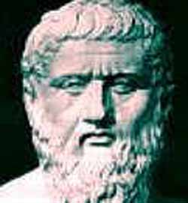
Евдокс Книдский, IV век до нашей эры

Slide 6
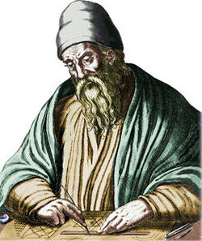
Евклид, III век до нашей эры

Slide 7
«Говорят, что величины имеют отношение между собой,
если они, взятые кратно,
могут превзойти друг друга»
[Начала, книга V, определение 4]

Slide 8
«Определение 1. Соизмеримыми величинами называются измеряемые одной и той же мерой, несоизмеримыми же – для которых никакая общая мера не может быть образована»
Начала, Книга X

Slide 9
«Предложение 1: Для двух заданных неравных величин, если от большей отнимается больше половины, и от остатка больше половины, и это делается постоянно, то останется некоторая величина, которая будет меньше заданной меньшей величины»
Начала, Книга X

Slide 10
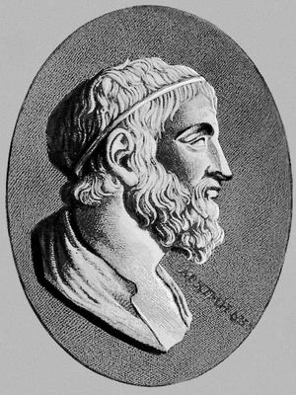
Архимед, III век до нашей эры

Slide 11
«Досифеевский» цикл Архимеда:
«Квадратура параболы»,
«О шаре и цилиндре»,
«О коноидах и сфероидах»,
«О спиралях»,
«Об измерении круга»

Slide 12
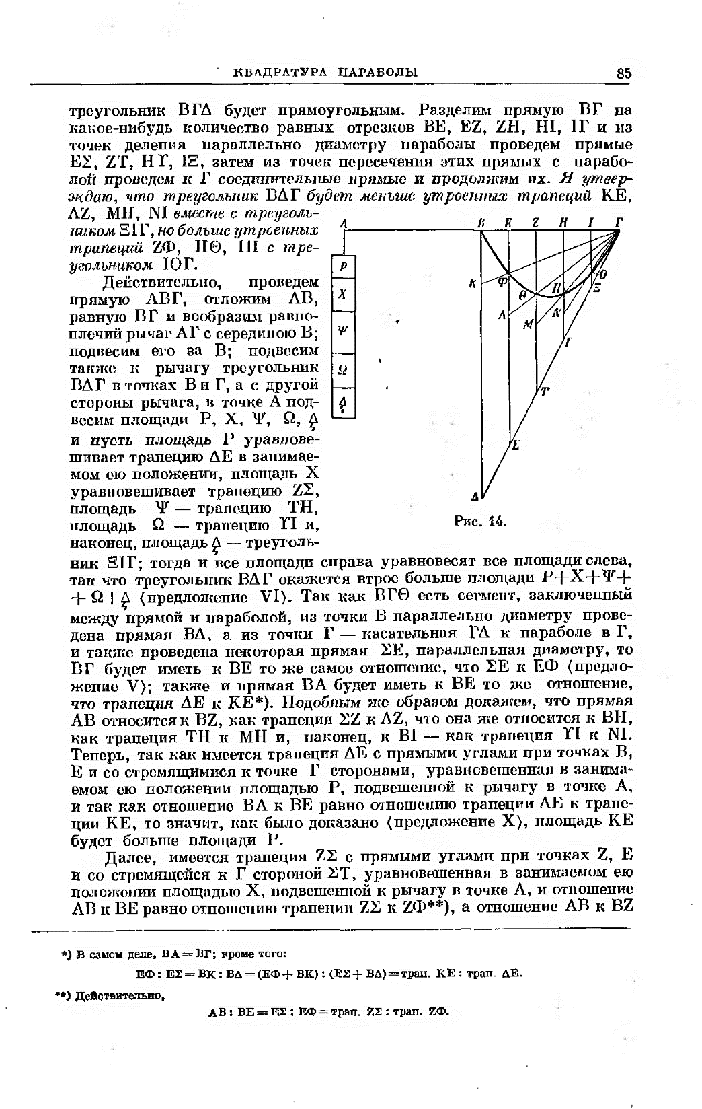

Slide 13
«Большая из двух неравных линий, поверхностей или тел превосходит меньшую на такую величину, которая, будучи складываема сама с собой, может превзойти любую заданную величину из тех, которые могут друг с другом находиться в определённом отношении»
(Архимед, «О шаре и цилиндре»).

Slide 14
«Около упомянутой площади можно описать, как указано, плоскую фигуру так, чтобы описанная фигура была больше этой площади на величину, меньшую всякой наперёд заданной площади и затем вписать так, чтобы упомянутая площадь была больше вписанной фигуры на величину, меньшую всякой наперёд заданной площади».
Архимед, «О спиралях»

Slide 15
Величины могут находиться в отношении, если их разность, взятая кратно, может превзойти любую из них
Эта формулировка сейчас называется
аксиомой Архимеда

Slide 16
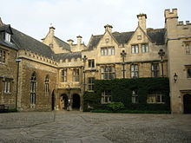
Мертон Колледж в Оксфорде, Англия, основан в 1260 году

Slide 17
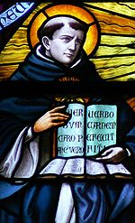
Жан Буридан (1300-1358)

Slide 18
Где королева, чьим веленьем
Злосчастный Буридан казнён,
Зашит в мешок, утоплен в Сене?..
Но где снега былых времён?
- Франсуа Вийон
БАЛЛАДА О ДАМАХ БЫЛЫХ ВРЕМЁН

Slide 19
«Если взять первую крайнюю точку, то можно указать часть линии, ближайшую к ней и более близкую, нежели все прочие части, которые не являются частями этой части и которых она не является частью. Но если мы возьмём несколько таких частей, из которых одна не является частью другой, то нет двух частей, одинаково близких к первой точке. Например: к первой точке непосредственно примыкает первая половина линии, первая четверть, или первая восьмая. Но среди четвертей одна предшествует всем прочим четвертям, и среди восьмых одна предшествует всем прочим восьмым. Следовательно, аналогично можно сказать о точках, а именно: поскольку все находятся совершенно друг вне друга, одна должна предшествовать всем прочим»
Ж. Буридан. Трактат «О точке», 1350.

Slide 20
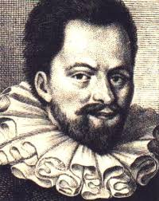
Симон Стевин (1548-1620)
1585 г.
«Величины, разность которых меньше любой заданной величины, равны между собой».

Slide 21
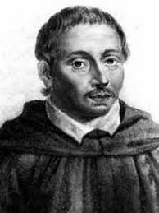
Бонавентура Кавальери (1598-1647)

Slide 22
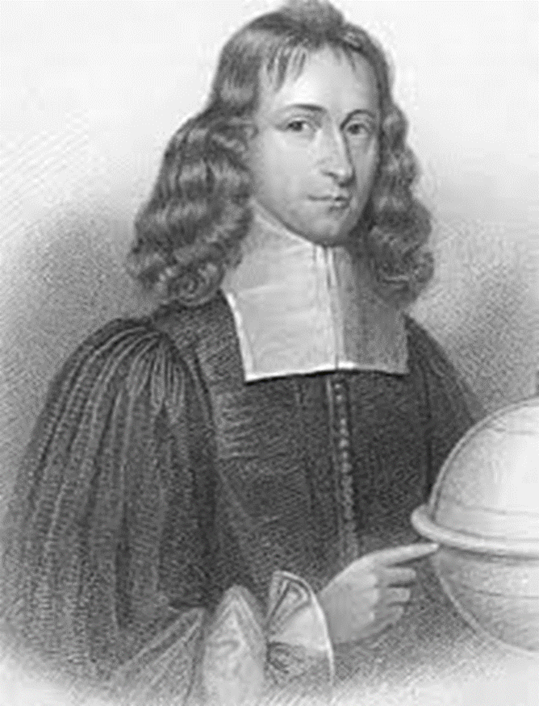
Джеймс Грегори (1638-1675)

Slide 23
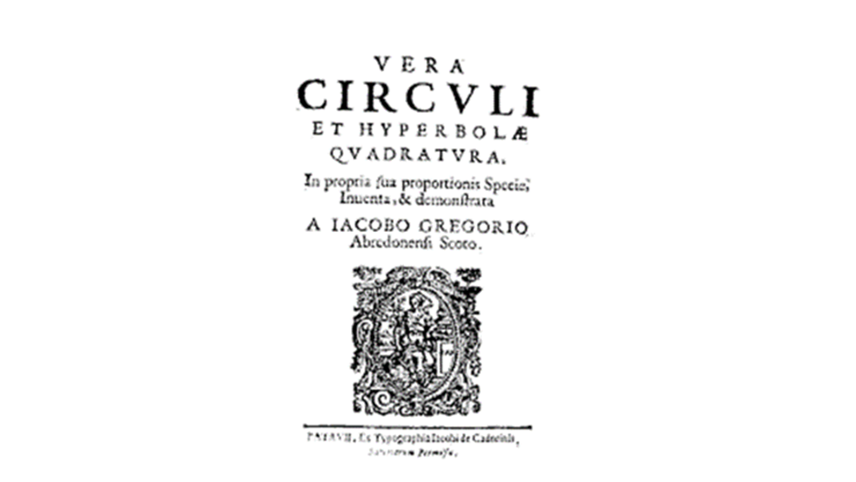

Slide 24
Дж. Грегори: «Если я не ошибаюсь, используемый мною метод более краток, чем метод Архимеда, но не менее геометрический. Я использую также метод Кавальери, который избавляет нас от трудностей метода Архимеда и более очевиден. Если геометр после добросовестного применения этого метода в соответствии со свойствами фигур, не видит конца вычислениям, их можно свести к сходящимся рядам, предел которых и является неизвестной фигурой (то есть длиной, площадью или объёмом – Г.С.) в данном отношении». – Geometria pars universalis, 1668 г.

Slide 25
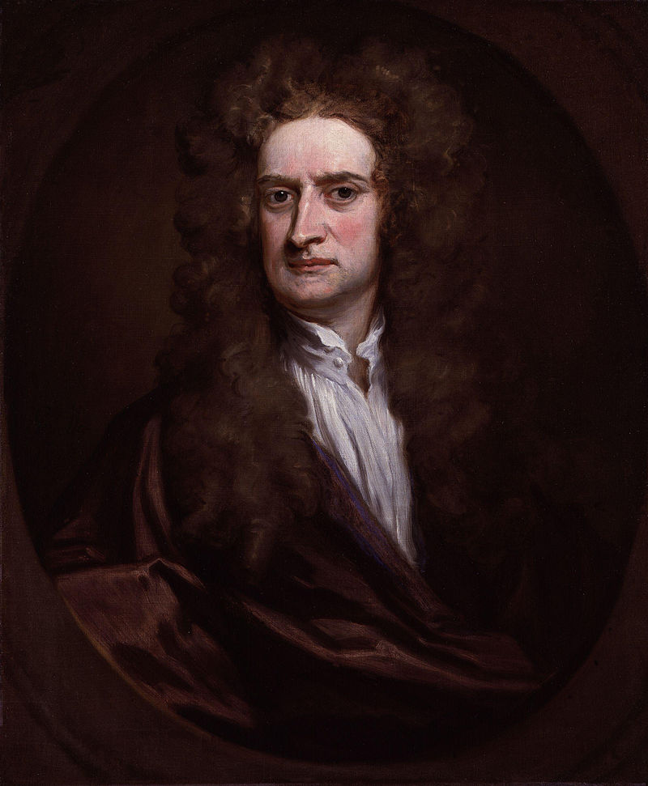
Исаак Ньютон (1642-1726/27)

Slide 26
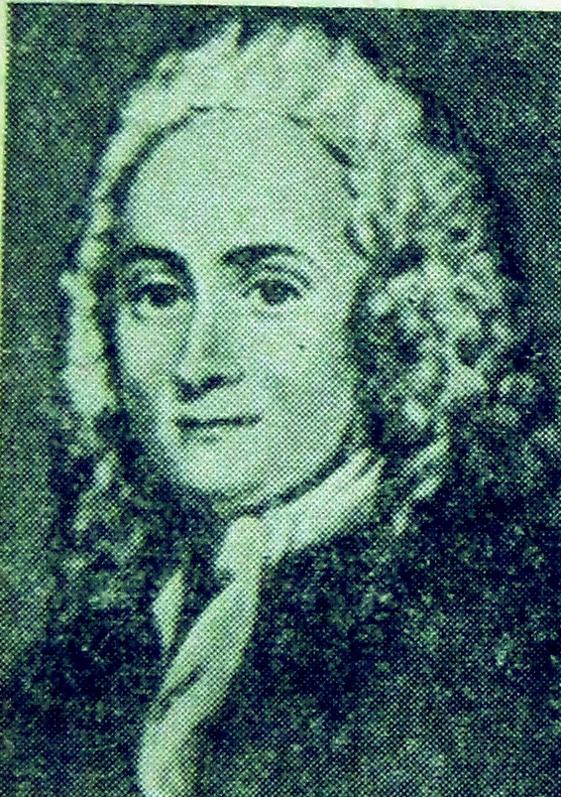
Колин Маклорен (1698 – 1746)

Slide 27
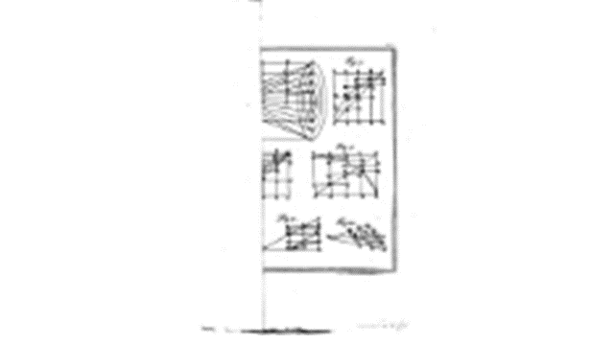

Slide 28
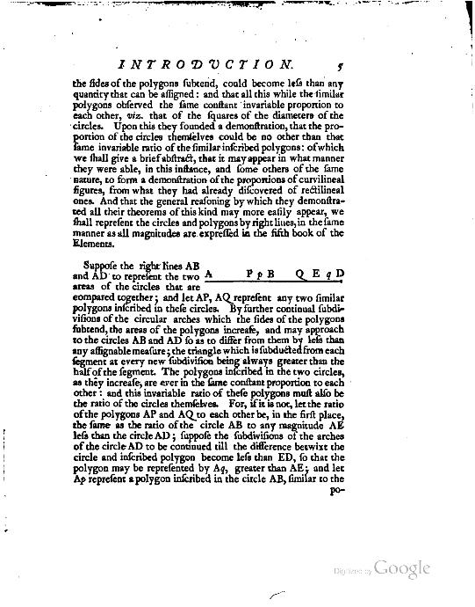

Slide 29
Маклорен: «В общем, пусть любая определённая величина АВ будет всегда пределом между двумя переменными величинами AP, AQ, которые по предположению приближаются к этому пределу и друг к другу, так что разность между ними может стать меньше любой назначенной величины, или так, что отношение AP к AQ может стать меньше, чем любое заданное отношение большей величины к меньшей. Предположим также, что любая другая определённая величина ab является пределом между переменными ap и aq, и aq будет всегда равна AQ, либо меньше её, и пусть ap будет или равна AP или больше её. Покажем, что пределы AB и ab будут равны друг другу… Таким способом Архимед доказывал четырнадцатую пропорцию первой книги своего замечательного трактата о сфере и цилиндре.». - Treatise of Fluxions, 1742.

Slide 30
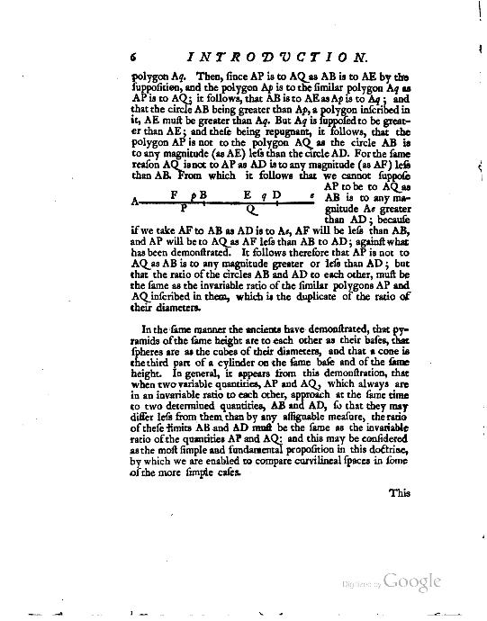

Slide 31


Slide 32


Slide 33
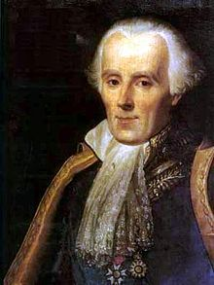
Пьер Симон Лаплас (1749-1827)
,
.

Slide 34
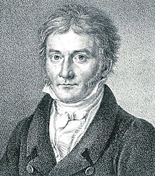
Карл Фридрих Гаусс (1777-1855)

Slide 35
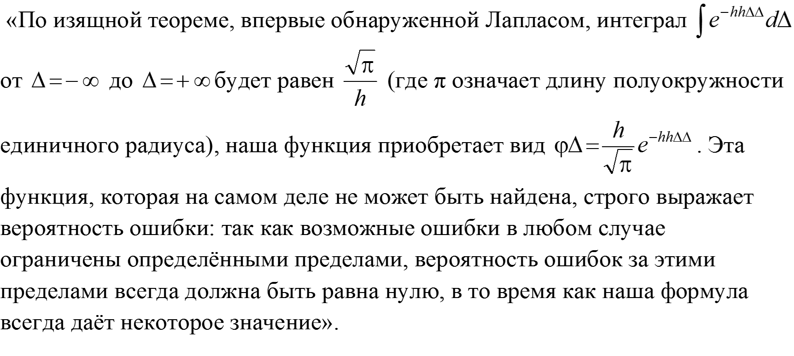

Slide 36
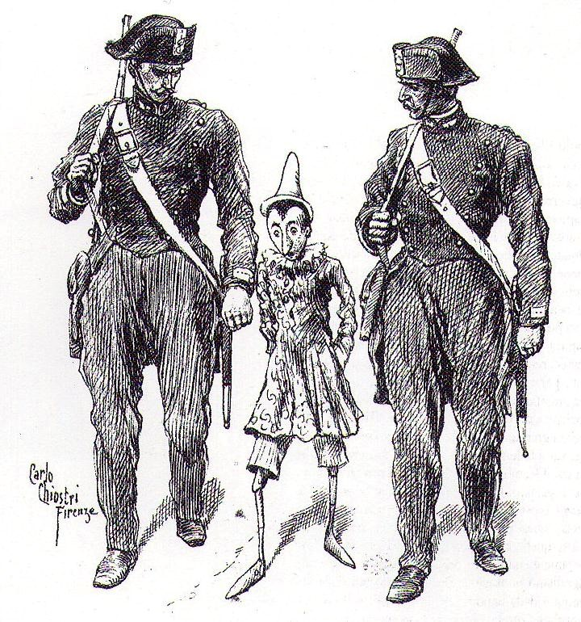

Slide 37
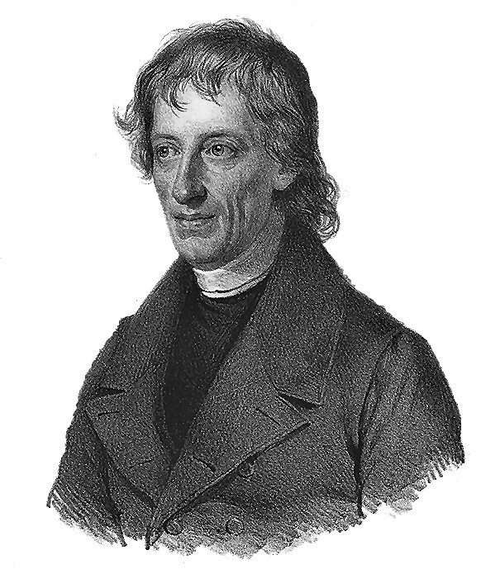
Бернард Больцано (1781-1848)

Slide 41
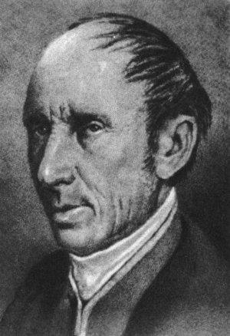
Огюстен Луи Коши (1789-1857)

Slide 42
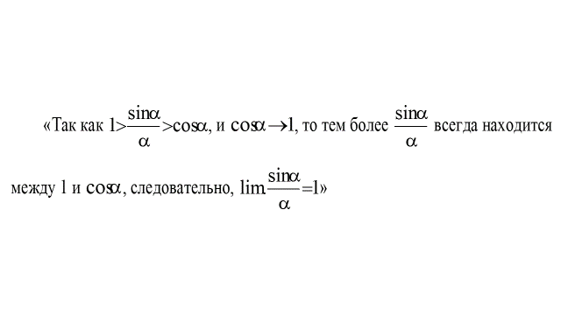

Slide 44
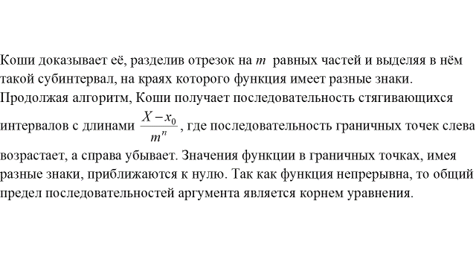

Slide 46
Критерий Коши

Slide 53
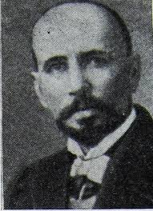
Жан Гастон Дарбу (1842-1917)

Slide 54
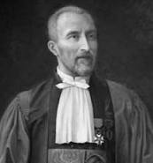
Шарль Мере (1835-1911)

Slide 55
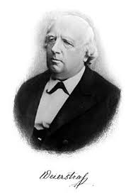
Карл Вейерштрасс (1815-1897)

Slide 56
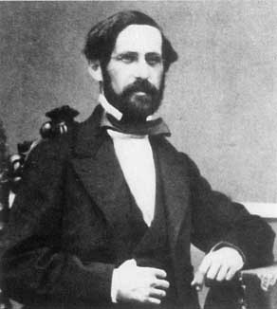
Генрих Эдуард Гейне (1821-1881)

Slide 57
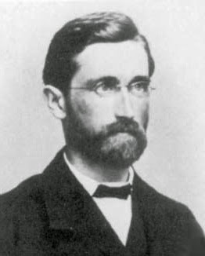
Рихард Дедекинд (1831-1916)

Slide 58
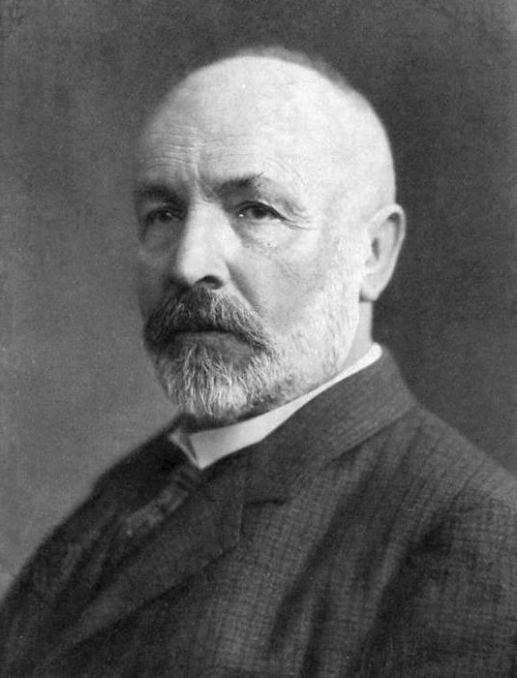
Георг Кантор (1845-1918)

Slide 60
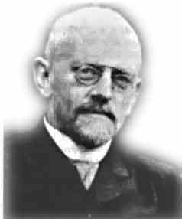
Давид Гильберт (1862-1943)

Slide 61
Гильберт: аксиома измерения или аксиома Архимеда

Slide 62
Гильберт: аксиома полноты
Элементы (точки, прямые, плоскости) геометрии образуют систему вещей, которая, при условии сохранения всех указанных выше аксиом, не допускает расширения, то есть к системе точек, прямых, плоскостей невозможно присоединить другую систему так, чтоб в новой расширенной системе были по-прежнему удовлетворены вместе все аксиомы.

Slide 63
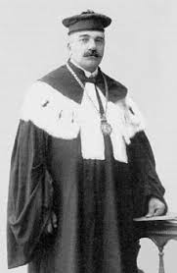
Джузеппе Веронезе (1854-1917), «Основания геометрии», 1890 год

Slide 64
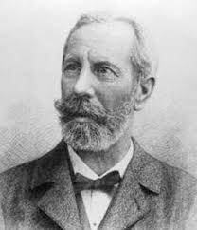
Отто Штольц (1842-1905) Stolz O. B. Bolzano’s Bedeutung in der Geschichte der Infinitesimalrechnung. – Math. Ann. – 1881. – Bd. 18. – s. 255-279.

Slide 65
Кантор: «Не существует отличных от нуля линейных числовых величин (т.е., короче говоря, таких числовых величин, которые можно представить в образе ограниченных непрерывных прямолинейных отрезков), которые были бы меньше сколь угодно малой конечной числовой величины, т.е. такие величины противоречат понятию линейной числовой величины»

Slide 66
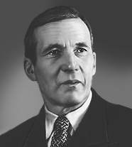
Андрей Николаевич Колмогоров (1903-1987)

Slide 67
Аксиома Дедекинда о сечении

Slide 68
Аксиома Больцано о существовании точной верхней (нижней) грани

Slide 69
Аксиома Вейерштрасса о предельной точке

Slide 70
Аксиома Вейерштрасса о сходящейся подпоследовательности
Из каждой ограниченной последовательности элементов из R можно выбрать сходящуюся подпоследовательность.

Slide 71
Аксиома Больцано о монотонно возрастающей (монотонно убывающей) последовательности.
Ограниченная монотонно возрастающая (убывающая) последовательность элементов из R имеет предел.

Slide 73
Евдокс, Евклид и Архимед на многие века определили развитие понимания числа. Первые новые результаты стали появляться в Европе почти две тысячи лет спустя.
Исчисление базировалось на античных результатах. Метод исчерпывания и традиция Архимеда отражены в идеях Больцано, в концепциях Мере, Дедекинда, Вейерштрасса и Кантора. Возникшая в XIX веке теория множеств создала новый фундамент математики, в который органично вошли античные представления.

Slide 74
Потребности математики конца XIX века формировало развитие физики, в том числе квантовой механики; развитие инженерных наук. Возможность приложений была обусловлена развивающимся математическим аппаратом, который в свою очередь нуждался в обосновании.
Произошло обращение к аксиоматическому методу, что показывает его жизнеспособность для таких основных наук, как арифметика, геометрия, механика. Дедекинд провозгласил существование неограниченного мира наших мыслей и представлений, не зависящего от внешнего.
Разнообразие концепций действительного числа у разных математиков XIX века оказалось эквивалентным и естественно продолжающим античные представления.

Slide 75
Благодарю за внимание

